Slide 1
Етични съображения при разпространението на медикаменти. Етични аспекти на рекламата във фармацевтичната индустрия.
Проф. д-р Силвия Александрова-Янкуловска, дмн
Факултет „Обществено здраве“, МУ-Плевен

Slide 2
План на лекция 5
Етични проблеми при разпространение на медикаменти
Явлението whistleblowing (разобличаване)
Морални аспекти на рекламата
Форми на уязвимост на потребителя

Slide 3
Етични проблеми при разпространение на медикаменти
Първа линия на етични проблеми
Отнема голяма част от времето на фармацевта, но не е ценено от самите фармацевти и пациентите/клиентите
„В момента е доста монотонно. Не учиш в университет само за да раздаваш лекарства и очевидно ти си нещо като предпазна мярка със знанията си, но като цяло обработваш купчини рецепти и това е.“
/Cooper R. Ethical Problems and their resolutiona mong UK community pharmacists: A qualitative study – Thesis for Doctor of Philosophy, 2006, University of Nottingham/
Notes:
‘At the moment, it’s quite monotonous. You don’t go to university [to just
dispense], and obviously you’re there as a safety measure, for the
knowledge that you have, but generally you’re churning out volumes of
prescriptions and that’s it.’

Slide 4
Етични проблеми при разпространение на медикаменти
1. Отпускане на медикаменти с контролирано изписване – специфични изисквания към изписването, съхранението и използването.
Наредба №4 за условията и реда за предписване и отпускане на лекарствени продукти / Раздел II. Предписване на лекарствени продукти, съдържащи наркотични вещества – „Документ, който подлежи на специален отчет”, срок на валидност 7 дни от датата на издаването
Неправилно изписана рецепта?
Notes:
В късен петъчен следобед идва карциномно болен пациент, когото познавате от регулярните му посещения в аптеката, знаете за заболяването му и опиодната терапия за контрол на болката. Представената рецепта, обаче, е некоректно написана, без дата /и подпис/. Ако не изпълните рецептата, пациентът няма да разполага с болкоуспокояващ медикамент през уикенда.

Slide 5
Етични проблеми при разпространение на медикаменти
2. Спешно отпускане на медикаменти:
когато пациент е свършил медикамент, отпускан срещу рецепта, но в момента не може да я поднови;
когато роднина на пациента иска да получи медикамента от негово име.
Notes:
These involved circumstances where a prescription was not
available and a patient was without their regular medicines and had asked the
pharmacist to provide that medicine.

Slide 6
Етични проблеми при разпространение на медикаменти
3. Отказ за отпускане на медикаменти:
Конфликт с лични ценности:
против медикаменти за отслабване – подкопава се самоконтрола и не се насърчава здравословното хранене;
против спешна контрацепция;
Как да се балансира с правото на пациента да търси достъп до медикация?

Slide 7
Етичен кодекс на професионалната етика на магистър-фармацевта
Чл.2 т.5. Толерантност към религиозни убеждения, етническа и политическа принадлежност, сексуална ориентация и други специфични индивидуални особености.
Чл. 8. Магистър-фармацевтът трябва да бъде независим в професионалните си решения и действия, като се ръководи единствено от здравето и безопасността на пациента.
Чл. 20. (1) Магистър-фармацевтът уважава индивидуалните ценности и достойнството на всеки пациент, осигурява му вярна, точна и разбираема информация така, че да може да вземе информирано решение що се отнася за неговото здраве.

Slide 8
Етичен кодекс на професионалната етика на магистър-фармацевта
Чл. 22. (1) Магистър-фармацевтът уважава правото на пациента на фармацевтична
услуга и е длъжен да му я осигури.
(2) Когато не може да бъдат отпуснати предписани лекарства или услуги, магистър-фармацевта е длъжен да пренасочи пациента, така че това да бъде направено на друго удобно за него място.

Slide 9
Етични проблеми при разпространение на медикаменти
Как да се балансират личните ценности против отпускане на медикамент с правото на пациента на фармацевтична услуга? – варианти на поведение:
Приоритет на професионалните ценности и отпускане на медикамента с предоставяне на съвети за употребата;
Насочване на пациента към друг колега;
Консенсус, че не е етично да не се върне рецептата на пациента или да му се каже, че е неморално да взема предписаните медикаменти за определени цели.

Slide 10
Етични проблеми при разпространение на медикаменти
3. Съображения относно рецептурата:
Преценка, че медикамента не е подходящ за пациента;
Неподходяща доза;
Взаимодействия между медикаменти.

Slide 11
Етични проблеми при разпространение на медикаменти
3. Съображения относно рецептурата:
Да се потърси контакт с лекаря?
Да се оспори прескрипцията?
Да се откаже отпускането на медикамента?

Slide 12
Етични проблеми при разпространение на медикаменти
4. Финансови съображения:
Изписан по-скъп медикамент – да се предложи ли заместител
Реимбурсираният медикамент е по-неефективен
Наличие на съображения против отпускането на медикамент, но пациентът би отишъл в друга аптека
Повлияване на препоръка за медикамент от наличността му /ако не се продаде, ще му изтече срока на годност/
Връщане на медикамент?
Notes:
Опасност медикамента да е бил отварян и да не може да се продаде на друг пациент – при връщане на медикамент

Slide 13
Етични проблеми при разпространение на медикаменти
5. Междуколегиални взаимоотношения и йерархия:
Подлагане под съмнение предписанието на лекаря
Колега предлага неподходящ медикамент – да се намесите ли или не?
Има ли разлика в решението, ако колегата е по-неопитен или по-нискостоящ в йерахията?
Notes:
Опасност медикамента да е бил отварян и да не може да се продаде на друг пациент – при връщане на медикамент

Slide 14
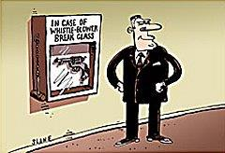
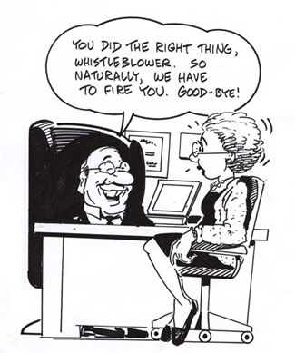

Slide 15
Whistleblowing (разобличаване) – ситуация, при която вътрешен човек публично разобличава нередности в собствената си организация. Това е начин за вътрешна критика. Това е финална стъпка на поемане на отговорност.
Notes:
Когато в дадена организация един служител смята, че знае правилния път на поведение, но колектива или компанията като цяло прокламира различно, нееетично решение, се създава междуличностен конфликт. В такива случаи „различният служител“ може да реши да следва собствените си ценности и да откаже да участват в неетично или незаконно поведение. Ако такъв служител не може да обсъди ситуацията с колегите си или с непосредствените си ръководители, той може да излезе извън организацията и да разгласи ситуацията с цел да я коригира. В такъв случай говорим за whistleblowing (разобличаване).

Slide 16
Критерии за whistleblowing:
Риск от сериозна вреда за обществото, в противен случаи вътрешните проблеми трябва да се повдигат първо в организацията.
Ясни индикации и наличие на доказателства.
Пропорционалност между интересите, които се защитават и тези, които се накърняват.
Последно средство на избор.
Ще доведе до предприемане на ефективни промени.
Чиста мотивация.

Slide 17
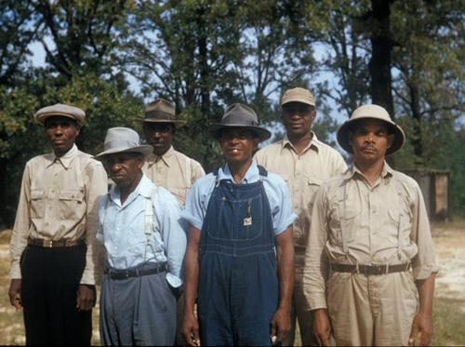
ИЗСЛЕДВАНЕТО НА СИФИЛИС В ТАСКЕГИ, АЛАБАМА
Сред 600 афро-американци – 399 болни от сифилис и 201 контроли
Начало 1932 г.
Пеницилинът навлиза в САЩ през 1943 г.
Нито един участник не е лекуван
Край след появяване на информация в пресата 1972 г.
Първоначално планирана продължителност – 6 м.

Slide 18
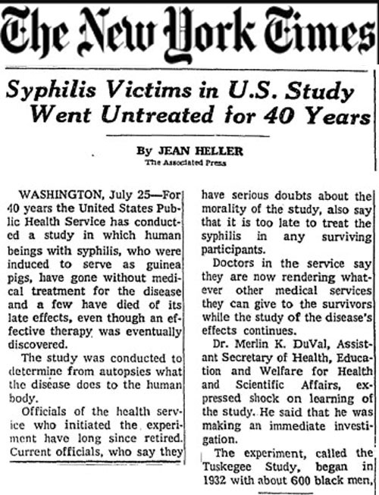
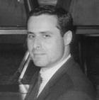
Notes:
През 1966 г. Питър Бъкстън, инспектор по обществено здраве от Сан Франциско, изпраща писмо до Националната дирекция за венерични заболявания, в което изразява безпокойството си по отношение на моралността на продължаването на експеримента в Tuskegee. Центърът за контрол на заболявания, който ръководи проучването, потвърждава необходимостта от продължаване на експеримента до неговото завършване, т.е. докато всички участници починат и бъдат аутопсирани. За затвърждаване на позицията си Центърът за контрол на заболяванията търси и получава подкрепа от регионалните подразделения на Националната Медицинска Асоциация (представляваща афро-американските лекари) и Американската Медицинска Асоциация.
В крайна сметка, в началото на 70^{те} Бъкстън се обръща към пресата. Историята се появява във Washington Star на 25^{ти} юли 1972 г., а на следващия ден и на заглавната страница на New York Times. Сенатор Едуард Кенеди насрочва изслушвания в Конгреса, на които Бъкстън и представители на Министерство на здравеопазването свидетелстват. В резултат на публичните протести е назначен специален консултативен съвет за разглеждане на случая, който се произнася, че експериментът е медицински неоправдан и изисква прекратяването му. Впоследствие Американското правителство изплаща 9 милиона долара компенсации и подсигурява безплатно лечение на оцелелите участници и заразените членове на семействата им.

Slide 19
Последици от разобличаването
Групиране на последиците | Конкретни примери
Емоционални последици | Чувство на обезверяване, безсилие, неудовлетвореност, унижение
Професионални последици | Враждебност, изолация, дисциплинарни наказания, подигравки от колеги, заплашване, порицание, трансфер на по-неблагоприятно работно място, натиск за подаване на оставка, затрудняване на работата на лицето
Здравословни последици | Безсъние, главоболие, изтощение, нарушения на храносмилането, засилено тютюнопушене
Последици за организацията | Паника от последваща инспекция, невъзможност за разграничаване на виновните от невинните лица

Slide 20
Задача 1
Вие се включвате в приятелски мач, по време на който Ваш съотборник извършва нарушение спрямо противников играч. Нарушението остава незабелязано от съдията. Друг Ваш съотборник, обаче, спира играта и уведомява съдията за нарушението.
Определете по скалата от 1 до 10 реакцията си спрямо сигнализиращото лице.

Slide 21
Задача 2
В днешния ежедневник прочитате, че строителна компания е предоставила доказателства за съществуващи строителни практики, които застрашават здравето и са в разрез с нормите за безопасност и които са довели до сериозни наранявания или фатални случаи през последните 2 години.
Определете по скалата от 1 до 10 реакцията си спрямо сигнализиращото лице.

Slide 22
Задача 3
Вие работите във фирма произвеждаща леки автомобили. Ваш колега, когото не познавате лично, разкрива в медиите информация за потенциално животозастрашаващ дефект в най-продавания модел автомобили на фирмата. Продажбите на въпросния модел спадат главоломно и се налагат големи съкращения на персонал.
Определете по скалата от 1 до 10 реакцията си спрямо сигнализиращото лице.

Slide 23
Морални аспекти на рекламата
Морално допустими граници на влияние върху потребителя
Познавателно влияние – променят се убежденията
Афективно влияние – върху желанията и емоциите
Убеждаване Манипулация Принуда
Свобода на избора
Notes:
Рекламиране наричаме всяка публична похвала на продукт, услуга или идея.
Рекламирането влияе на хората по различни начини: променя техните убеждения (когнитивно, познавателно влияние) или техните желания и емоции (афективно влияние). Етичният фокус на проблема с рекламирането е върху морално допустимите граници на влияние и риска от манипулация на потребителя, макар че рекламирането има потенциала и за позитивни ефекти като разчупване на стереотипи и вдъхновяване на хората.
Важна изходна точка е поставянето на условието рекламата да не възпрепятства способността на потребителя да направи автономен избор. Изборът се счита за автономен, ако лицето е автономно (т.е. притежава способност да решава само за себе си; компетентно лице; дееспособно лице), предложена му е изчерпателна информация, която то разбира и решението му е свободно от външно влияние.
Спектърът на въздействие върху потребителя варира от убеждаване до принуда. В първия случай напълно се уважава избора на лицето, макар че му се предлагат разумни аргументи, докато във втория случай свободата за решение липсва напълно. Манипулацията като форма на въздействие се намира между тези две крайности. Макар че няма принуда, изборът не е достатъчно независим. Потребител, който е заблуден за даден продукт, е бил подложен на когнитивна манипулация, но не е бил принуден в избора си. При манипулирането не е задължително предложената на потренителя информация да е невярна. Информацията може да е вярна сама по себе си, но да е предоставена в заблуждаваща форма.

Slide 24
Уязвимост на потребителя
Познавателна (когнитивна) уязвимост – когато способността на лицето да прецени информацията е недостатъчно развита – напр. при деца.
Мотивационна уязвимост – когато лицето не може да устои на обичайни изкушения, заради личностовите си характеристики – напр. тинейджъри.
Социална уязвимост – когато личните обстоятелства правят лицето по-малко способно да устои на конкретни изкушения – напр. „пазарно неграмотната“ група лица, които се характеризират с ниски доходи, необразованост и наивни разбирания за света.
Notes:
Особен морален проблем представлява рекламирането насочено към уязвими групи от населението.
За протекция на уязвимите потребители се налага патерналистичен подход.
В някои страни са забранени реклами за деца (Скандинавски страни). В други страни (Холандия) са поставени специални условия за такива реклами – да не се възползват от детската наивност и да не насърчават децата да убеждават родителите си за закупуване на рекламирания продукт.
Тинейджърите са уязвими, тъй като се намират в стадия на конвенционално развитие по Колберг (виж Глава 11), в който стадий те се стремят да се приспособят към очакванията на другите. От друга страна, емпиричните данни показват, че това е възрастта, в която с оформя поведението към алкохолната консумация. Поради тези основания рекламирането на алкохолни напитки на тинейджъри е забранено в редица държави.
Социално уязвимите лица са в двоен риск. От една страна „пазарно неграмотните лица“ нямат способността да се ориентират адекватно в пазара, лесно се подлъгват да закупят нездравословни продукти (чиято реклама е умишлено насочена към тях) и не разполагат с финансови ресурси за здравословни такива. От друга страна, здравноосигурителните компании са склонни да отказват застраховки или да предлагат такива при неизгодни условия за тази група лица, точно поради по-високите им здравни рискове.

Slide 25
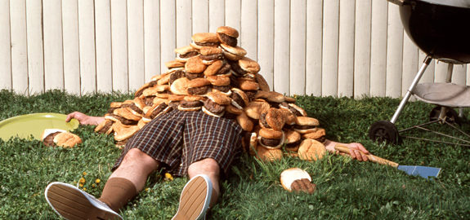
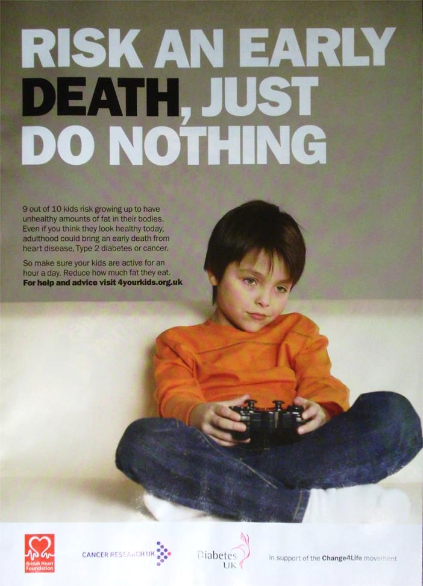
Определете типа на рекламите
Notes:
Морален проблем представляват и рекламни практики, целящи да предизвикат негативни емоции, за да повишат продажбите на даден продукт. Обикновено става дума за оказване на емоционално влияние върху потребителя чрез шокиране или обида по въпроси като религия, сексуалност, насилие, страдание или смърт. Такива рекламни практики нахлуват в сферата на лична свобода и показват неуважение към личността на човека.
Тъй като рекламите трябва да са кратки, те често разчитат на утвърдени стереотипи за изпращане на посланията си. Всички знаем образите на щастливо семейство, на вдъхващия доверие зъболекар в бяла престилка, на атлетичния и доволен бръснещ се мъж и др. По този начин се създава представа, че „типичната черта“ характеризира всички членове на дадената група, а не е просто средство за опростена комуникация. С обрисуването на хора от определена група по изопачен начин, стереотипизираното рекламиране може да им нанесе обида и да накърни интересите им (спомнете си множество реклами за препарати за простата).

Slide 26
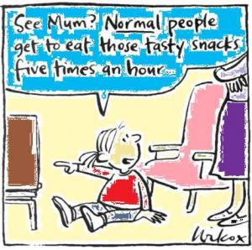
Определете типа на рекламите

Slide 27
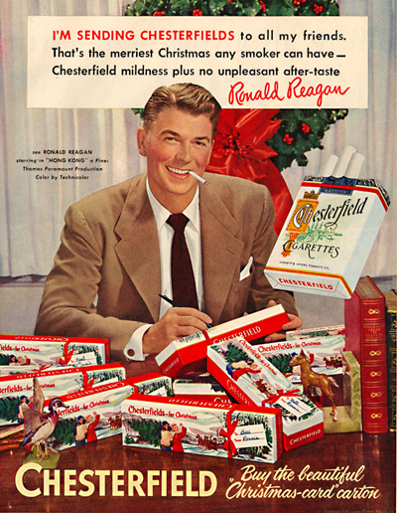
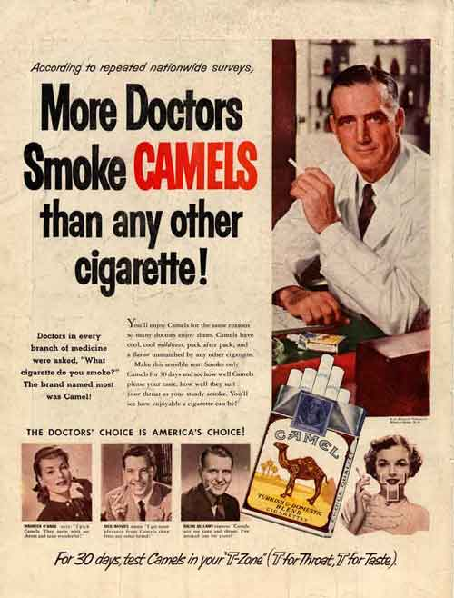
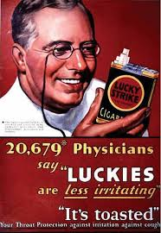
Рекламиране на цигари
Notes:
Рекламирането на цигари датира от 1929 г. Една от първите реклами на Lucky Strike, натрапвала факта, че повече от 20 000 лекари изтъкнали, че цигарите на Lucky Strike са по-малко дразнещи от други марки цигари и изявени атлети са пушили тези цигари без да изпитат вредни ефекти. През 1939 г. Philip Morris рекламирали цигарите си като благоприятни за носа и гърлото. Десетилетие по-късно Camel също възхваляват продукта си като полезен за здравето. Независимо от това в началото на 50^{те} години потребителите започват да подозират, че пушенето може да е вредно. За да се противопостави на тези виждания, Kent пуснали реклама с послание, че ако Вие сте един от онези „чувствителни пушачи“, които се притесняват за вредните ефекти на пушенето, Kent Ви предоставя здравна защита и удовлетворява вкусовете Ви.
Нарастващото обществено безпокойство, обаче, дава тласък на проучвания за ефектите на тютюнопушенето. През 1953 г. доклад на Раковия център Memorial Sloan-Kettering свързва пушенето с появата на рак при плъховете. Първите опити за регулиране на тютюневата промишленост са от 1955 г., когато Федерална Комисия по търговията в САЩ забранява на компаниите да включват в рекламите и етикетите си каквито и да било твърдения за физически ефекти (позитивни или негативни) от пушенето. Постепенно се натрупват емпирични данни за вредните ефекти на тютюнопушенето и се потвърждава връзката с развитието на рак на белия дроб. През 1965 г. се въвежда изискването за задължително изписване на предупреждение за вредните ефекти върху опаковките на цигарите и в САЩ се забранява рекламирането им на лица под 25 г. Множество страни забраняват телевизионните реклами на цигари. Тютюнопроизводителите яростно се съпротивляват на ограниченията на рекламната им дейност и намират ниша във филмовата индустрия. Силвестър Сталоун се съгласява срещу общата сума от 500 000$ да пуши Brown&Williamson в четири филма.

Slide 28
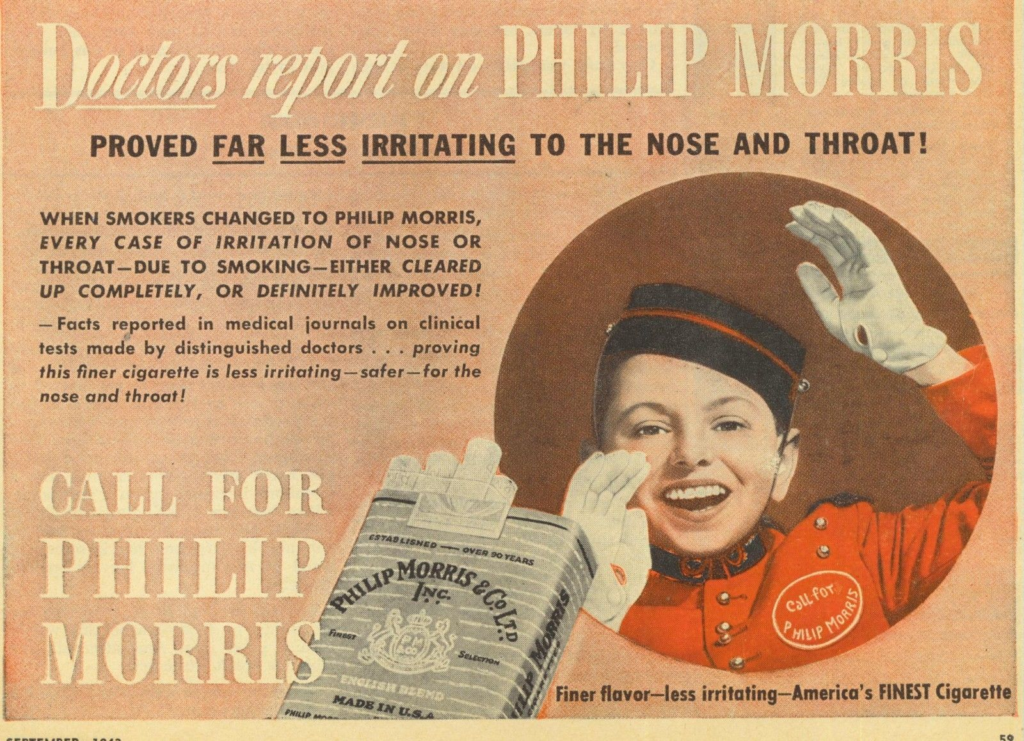
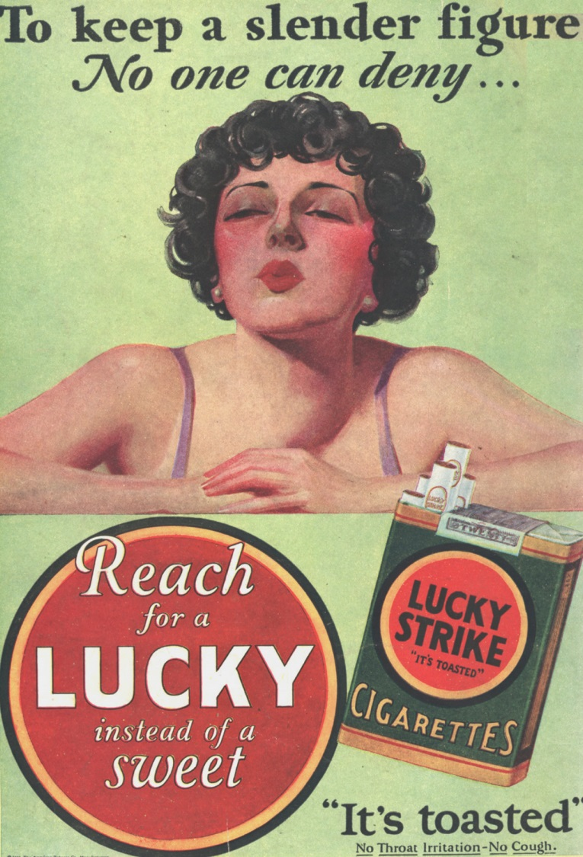
Рекламиране на цигари

Slide 29
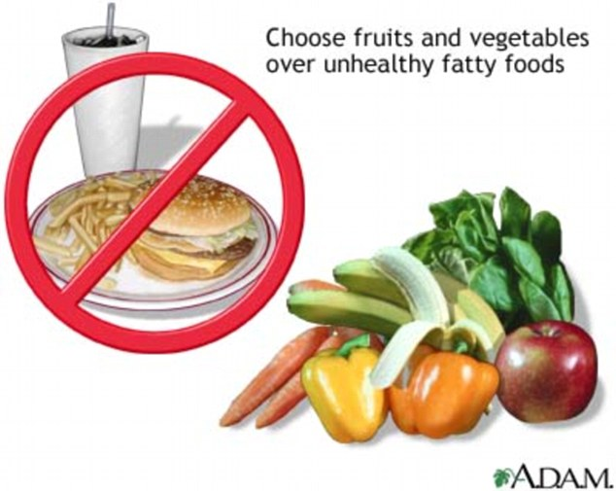
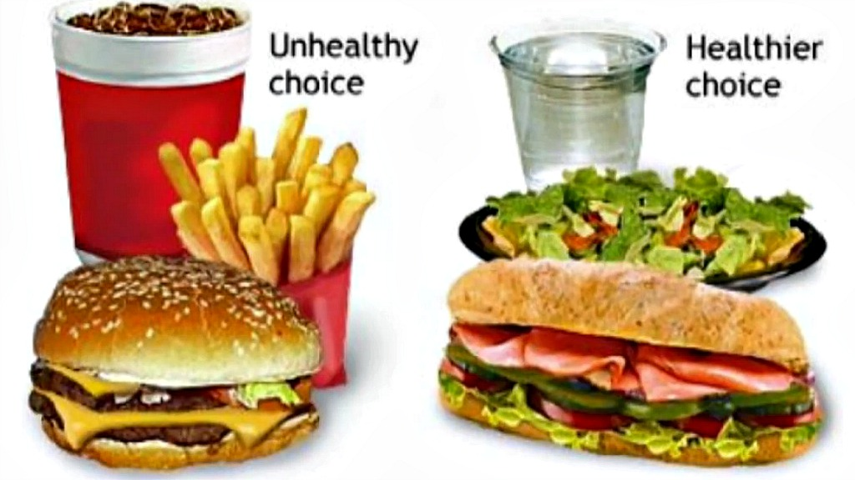
Определете типа на рекламите

Slide 30
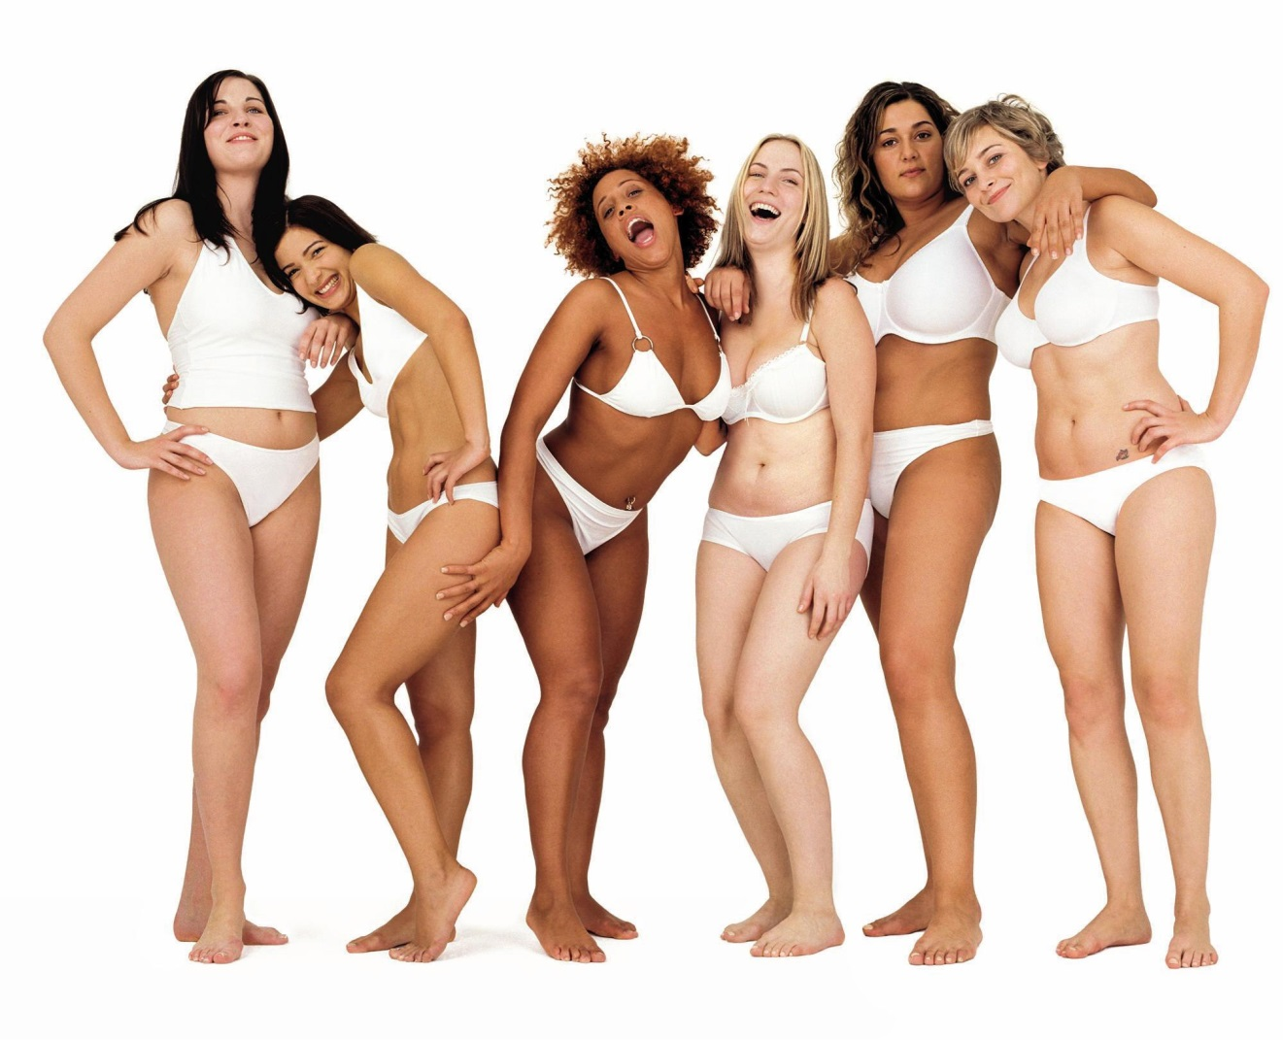
Позитивни послания на рекламите
Идентифицираща функция
Notes:
Рекламата може да изпраща силни послания, да представя нови символи, ценности, стандарти и идеали за добър и автентичен живот. Рекламата може да играе и идентифицираща функция. Хората непрекъсно са в търсене на идентичността си. Рекламодателите използват този феномен като обрисуват в рекламите нови идеали за външност, характер, образование, поведение между членове на семейството и етнически групи.
Във време, когато телевизионният екран и модните подиуми ни заливат с образи на модели размер 0 (размери 80-60-86), а в медиите излизат случай на починали от недохранване манекенки, Dove предприема необичайна рекламна кампания с наименование „Време за истинска красота“. Кампанията започва през 2004 г. с изображения на жени, които не се вписват в стереотипите за красота. Рекламите подканвали зрителя да оцени образа: сбръчкана или прекрасна, сива или великолепна, твърде едра или забележителна и др. През 2005 г. в кампанията се представят 6 обикновени жени с обикновени форми за развенчаване на стереотипа, че само слабите жени са красиви. Хиляди жени се включват в дискусиите на сайта на компанията, а рекламата се превръща в една от най-гледаните. Междувременно през 2006 г. в Испания се забранява дефилирането на твърде слаби модели по модните подиуми. Dove прави завладяващ клип за трансформацията на една жена в модел и показва колко са нереалистични схващанията за красота, които ни се насаждат. Третата фаза на кампанията стартира през 2007 г. под мотото „Красотата става пълнолетна“. Фокусът е върху стереотипните представи за стареенето.

Slide 31
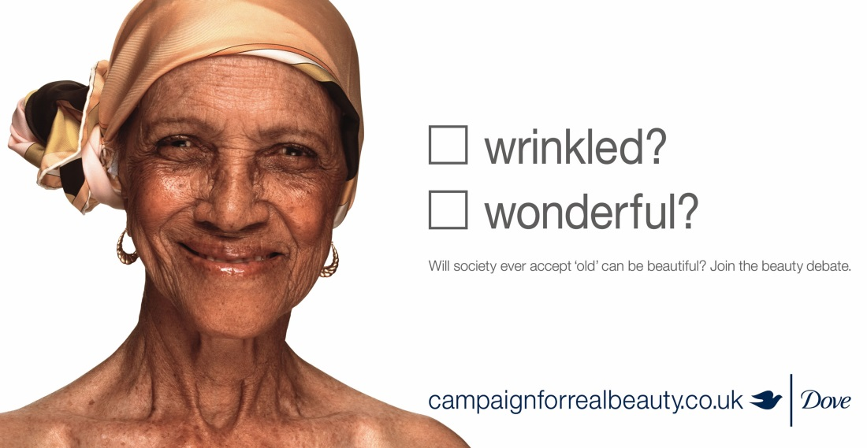
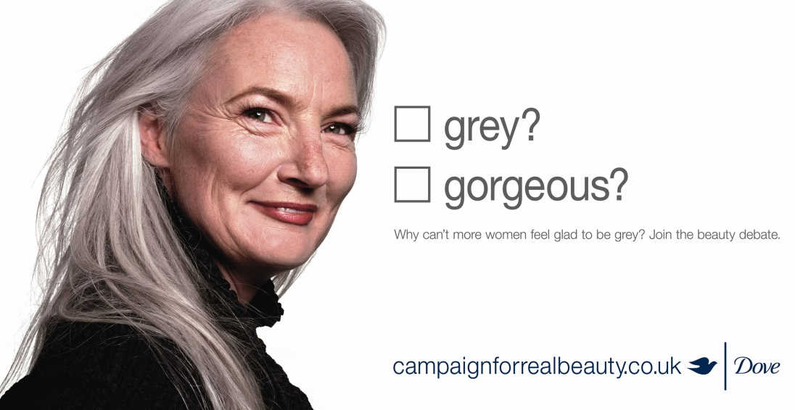
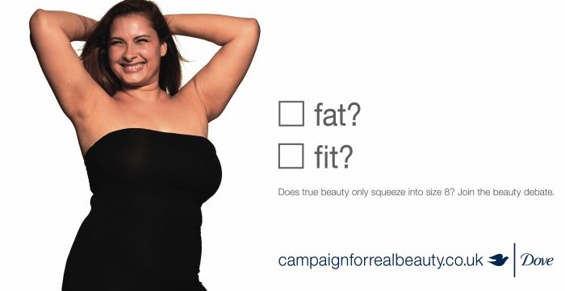
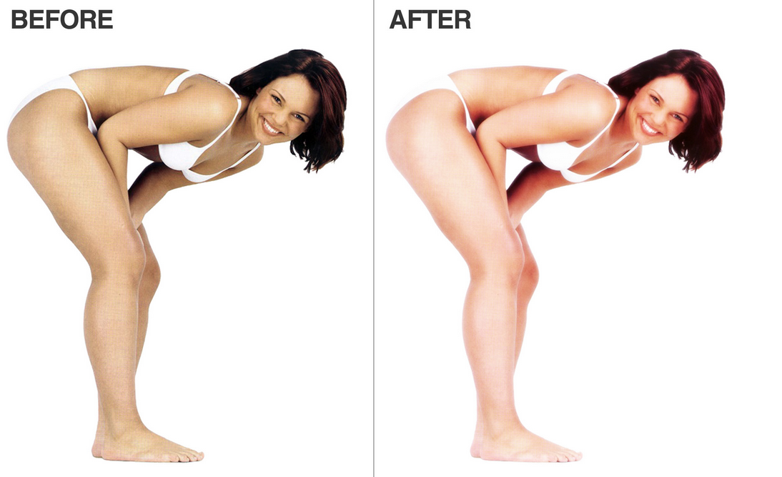
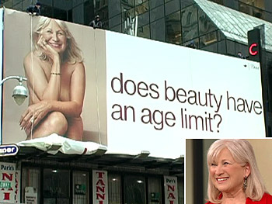

Slide 32
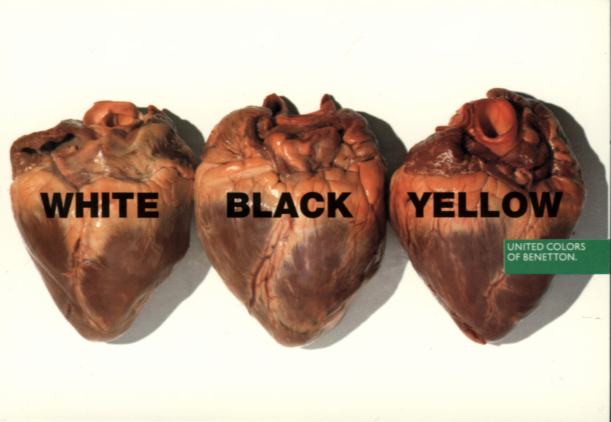
Компанията United Colors of Benetton през последното десетилетие разгръща няколко силни и същевременно спорни рекламни кампании. Разгледайте няколко от тях и ги коментирайте.
Notes:
През 1996 г. Benetton публикуват рекламна фотография на Oliviero Toscani изобразяваща три сърца с надписи „бяло“, „жълто“ и „черно“. Посланието на рекламата е „Отвътре всички сме еднакви“.

Slide 33
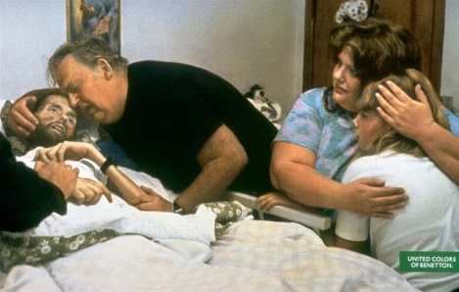
Notes:
Тази фотография на David Kirby, СПИН активист и страдащ от заболяването, в болничната му стая заобиколен от семейството му е направена през май 1990 г. и печели наградата на World Press Photo през 1991 г. Benetton използват фотографията, за да предизвикат хората да говорят за СПИН. В някои страни това е първото публично изобразяване на действителни жертви на СПИН.

Slide 34
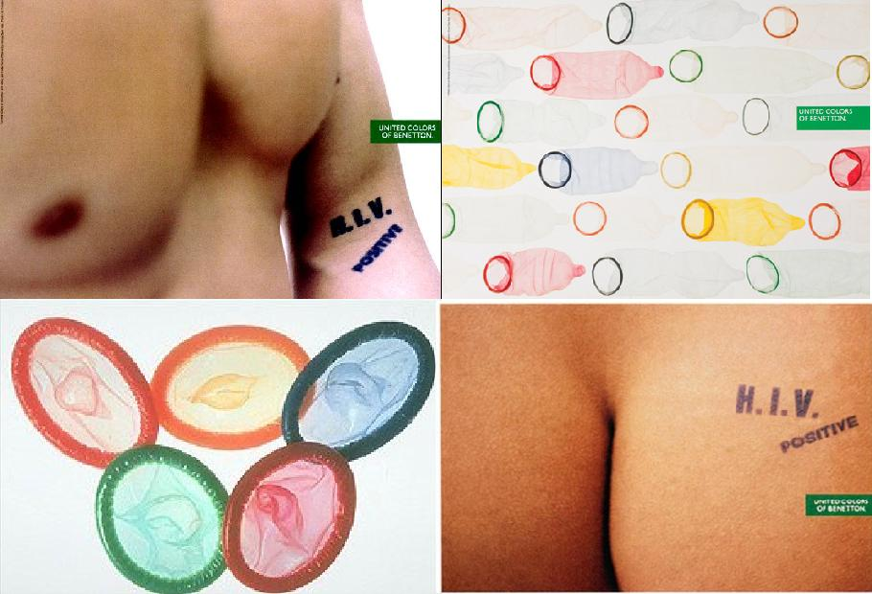
Notes:
Кампанията продължава със серия образи на части от човешкото тяло подпечатни с надпис HIV позитивен. Целта е била да се покажат пътищата на заразяване.

Slide 35
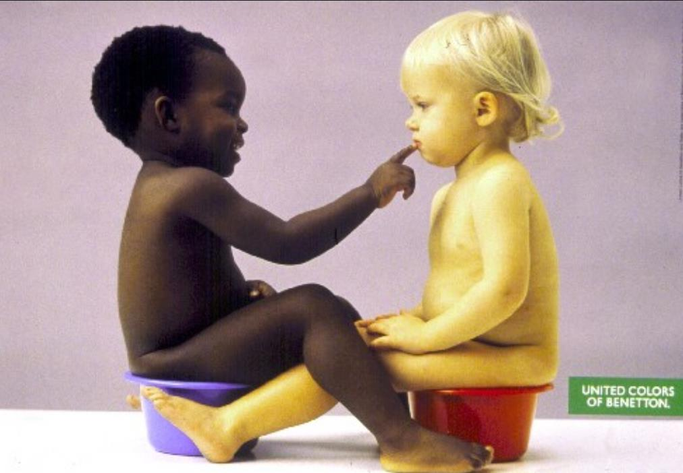
Notes:
Една от най-известните кампании на Benetton показва образи от различни култури един до друг. Целта е да се покаже, че независимо от различията между хората, те могат да се разбират.

Slide 36
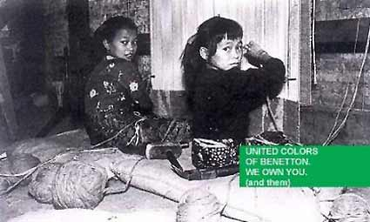
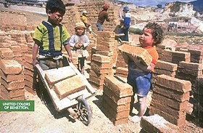
Notes:
Макар че Декларацията на ООН за правата на детето е приет през 1959 г. и ратифицирана от множество страни, трудът на деца под 12-годишна възраст е нарастващ проблем. Става въпрос за тежък физически труд срещу минимално заплащане. Кампанията на Benetton цели да покаже проблема и да го хуманизира, за да не смятат хората, че това е нещо, което не ги засяга.

Slide 37
Етичен кодекс на научноизследователската фармацевтична индустрия в България
ЧЛЕН 4
Стандарти на промоционалната и рекламна дейност
4.1 Промоцията и рекламата трябва да бъдат точни, балансирани, честни, обективни и достатъчно пълни, за да даде възможност на получателя да оформи своето мнение за терапевтичната стойност на въпросния лекарствен продукт.
4.2 Информацията в промоционалните и рекламни материали трябва да се базира върху съвременни анализи на данни, за които могат да бъдат представени научно валидни доказателства и не трябва да създава невярно или подвеждащо впечатление.

Slide 38
Етичен кодекс на научноизследователската фармацевтична индустрия в България
ЧЛЕН 4
Стандарти на промоционалната и рекламна дейност
4.3 Допълнителна информация и научни доказателства, подкрепящи твърденията, изложени в рекламата и промоцията, трябва да бъдат предоставяни от Компанията при поискване от страна на медицински специалисти. Данните, цитирани в промоционалните и рекламни материали, включително публикации в специализирани издания, трябва да бъдат предоставени на поискалите я лица в едномесечен срок от получаване на молбата.

Slide 39
Етичен кодекс на научноизследователската фармацевтична индустрия в България
ЧЛЕН 4
Стандарти на промоционалната и рекламна дейност
4.4 Промоцията и рекламата трябва да насърчават разумната употреба на лекарствения продукт като го представят обективно и без преувеличаване на неговите свойства. Твърденията не бива да внушават, че даден лекарствен продукт или активна съставка имат някакви специални достойнства, качества или характеристики, освен ако това може да бъде обосновано.
4.5 Когато промоцията и рекламата се позовават на публикувани изследвания, те трябва да бъдат посочени ясно, с необходимите препратки.

Slide 40
Етичен кодекс на научноизследователската фармацевтична индустрия в България
ЧЛЕН 4
Стандарти на промоционалната и рекламна дейност
4.8 Промоцията и рекламата не трябва да съдържат твърдения, че продукта няма странични ефекти, опасност от отравяне или риск от пристрастяване или зависимост.
4.9 Промоцията и рекламата трябва да са насочени само към тези медицински специалисти, за които съществува обосновано предположение, че съдържащата се в тях информация представлява интерес.

Slide 41
Етичен кодекс на научноизследователската фармацевтична индустрия в България
ЧЛЕН 4
Стандарти на промоционалната и рекламна дейност
4.10 Промоцията и рекламата не трябва да наподобяват послания или дизайн, използвани от други производители, по начин, който може да доведе до подвеждане или объркване.

Slide 42
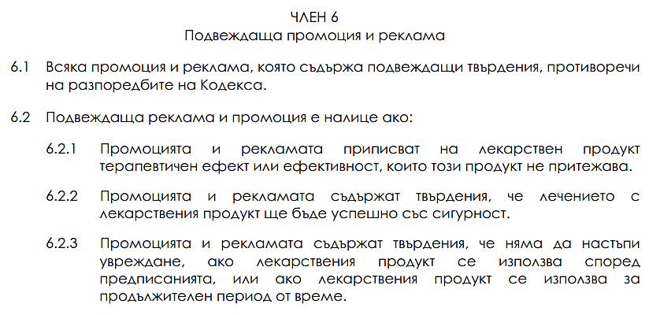
Етичен кодекс на научноизследователската фармацевтична индустрия в България

Slide 43
Етичен кодекс на научноизследователската фармацевтична индустрия в България

Slide 44
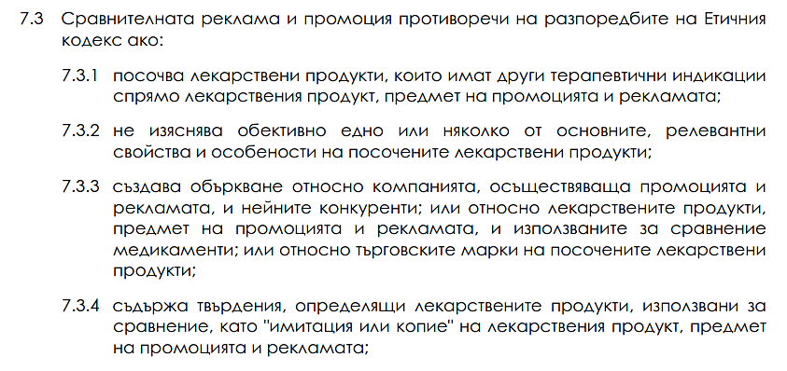
Етичен кодекс на научноизследователската фармацевтична индустрия в България

Slide 46
Етичен кодекс на научноизследователската фармацевтична индустрия в България

